Slide 1











CHÀO MỪNG CÁC EM ĐẾN VỚI BÀI HỌC HÔM NAY!

Slide 2





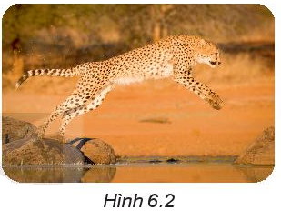





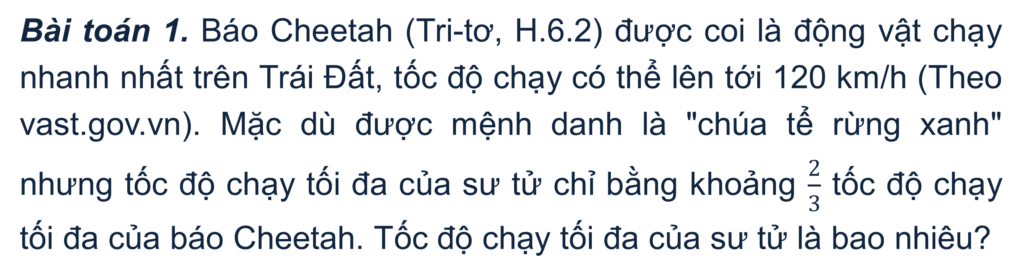
Bài toán 1. Báo Cheetah (Tri-tơ, H.6.2) được coi là động vật chạy nhanh nhất trên Trái Đất, tốc độ chạy có thể lên tới 120 km/h (Theo vast.gov.vn). Mặc dù được mệnh danh là "chúa tể rừng xanh" nhưng tốc độ chạy tối đa của sư tử chỉ bằng khoảng $\frac{2}{3}$ tốc độ chạy tối đa của báo Cheetah. Tốc độ chạy tối đa của sư tử là bao nhiêu?

Slide 3










BÀI 27
HAI BÀI TOÁN VỀ PHÂN SỐ

Slide 4




  NỘI DUNG BÀI HỌC
01
Tìm giá trị phân số của một số cho trước
  02
  Tìm một số biết giá trị phân số của nó

Slide 5



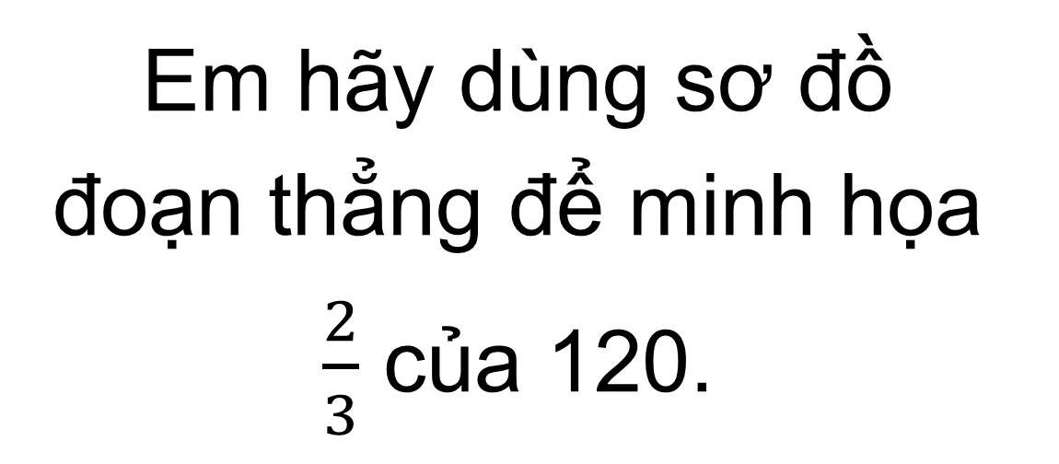
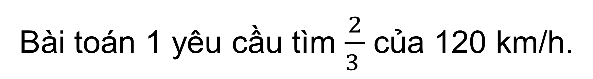
1. Tìm giá trị phân số của một số cho trước
Bài toán 1 yêu cầu tìm $\frac{2}{3 }$của 120 km/h.
Ta chia 120 thành 3 phần bằng nhau rồi lấy 2 trong 3 phần ấy.
Em hãy dùng sơ đồ đoạn thẳng để minh họa $\frac{2}{3}$ của 120.
120
?
Muốn tìm $\frac{2}{3}$ của 120 ta cần thực hiện phép tính nào?

Slide 6









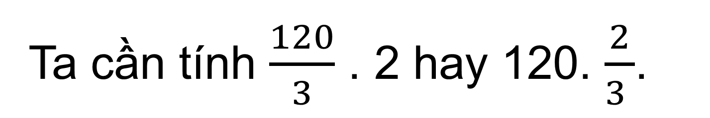
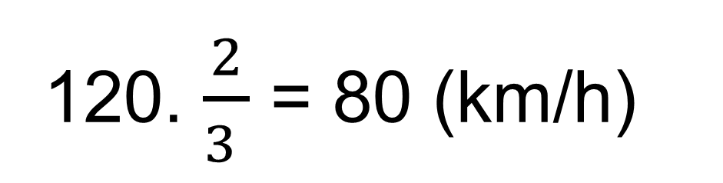
120
?
Ta cần tính $\frac{120}{3}$ . 2 hay 120. $\frac{2}{3 }$.
Vậy tốc độ chạy tối đa của sư tử là:
120. $\frac{2}{3 }$ = 80 (km/h)

Slide 7




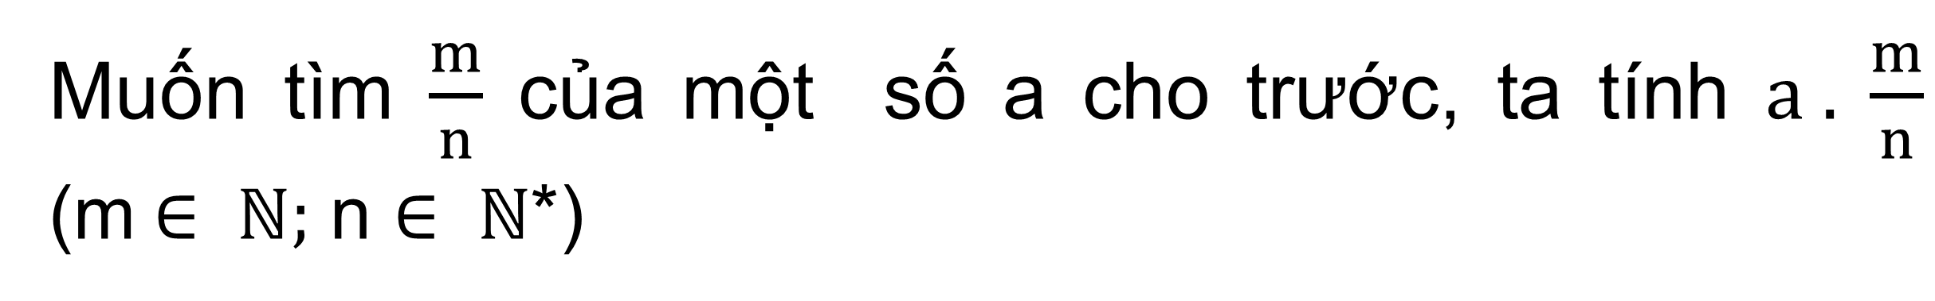
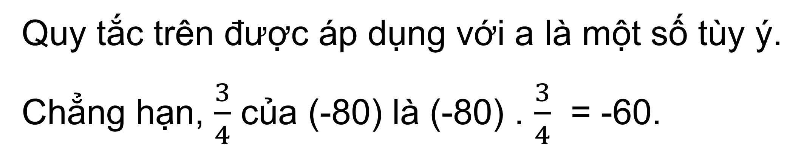
Quy tắc tìm giá trị phân số của một số
Muốn tìm $\frac{m}{n}$ của một số a cho trước, ta tính $a . \frac{m}{n}$ (m$∈ ℕ;$ n $∈ ℕ$*)
Quy tắc trên được áp dụng với a là một số tùy ý.
Chẳng hạn, $\frac{3}{4}$ của (-80) là (-80) . $\frac{3}{4}$ = -60.

Slide 8



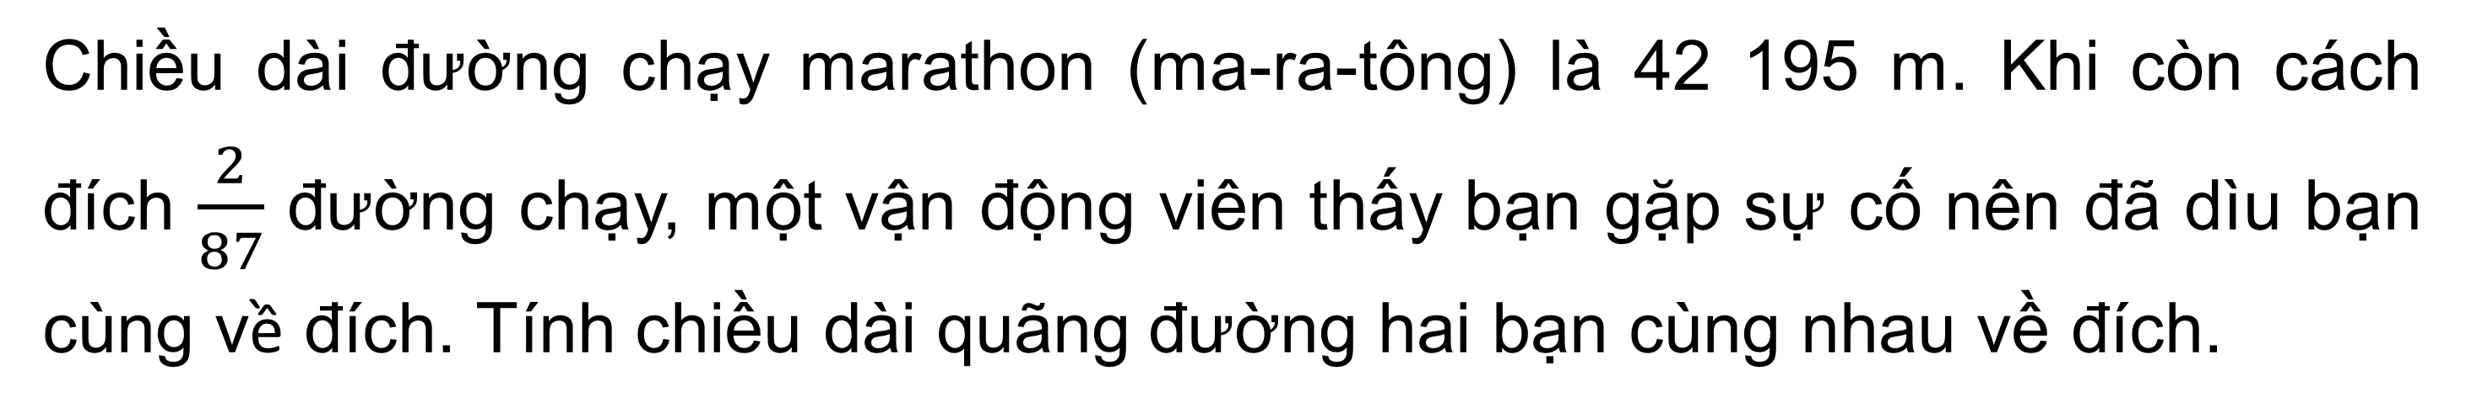
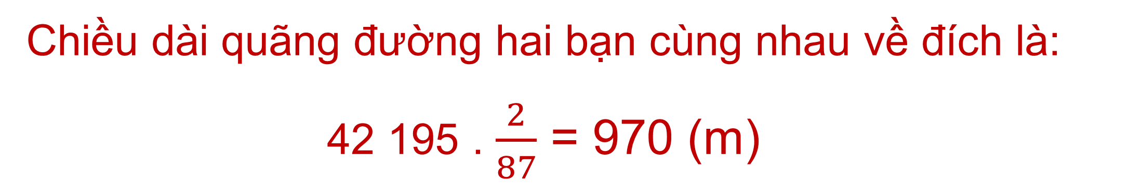
Ví dụ 1
Chiều dài đường chạy marathon (ma-ra-tông) là 42 195 m. Khi còn cách đích $\frac{2}{87}$ đường chạy, một vận động viên thấy bạn gặp sự cố nên đã dìu bạn cùng về đích. Tính chiều dài quãng đường hai bạn cùng nhau về đích.
Giải
Chiều dài quãng đường hai bạn cùng nhau về đích là:
42 195 . $\frac{2}{87}$ = 970 (m)

Slide 9


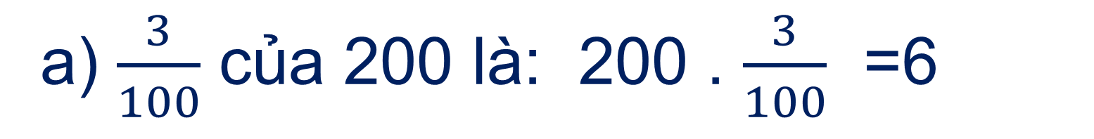
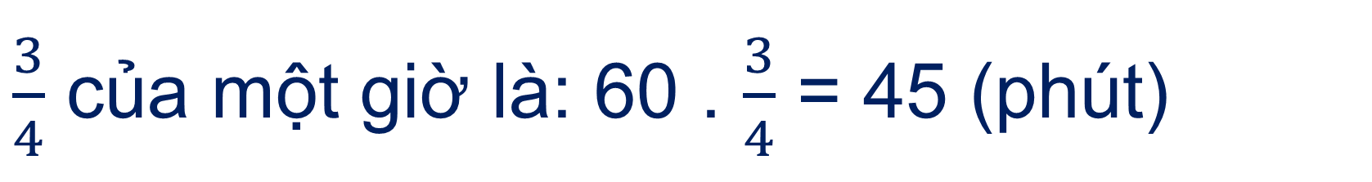
  Hoạt động cá nhân
Luyện tập 1
a) Tính $\frac{3}{100}$ của 200; b) $\frac{3}{4}$ giờ là bao nhiêu phút.
Trả lời
a) $\frac{3}{100}$ của 200 là: 200 . $\frac{3}{100}$ =6
b) 1 giờ = 60 phút.
$\frac{3}{4}$ của một giờ là: 60 . $\frac{3}{4}$ = 45 (phút)
1 giờ bằng bao nhiêu phút?

Slide 10



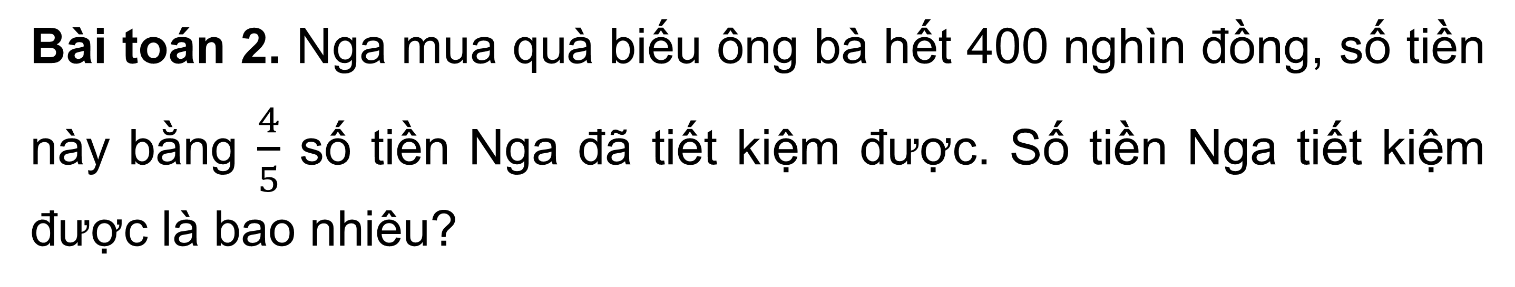
2. Tìm một số biết giá trị phân số của nó
Bài toán 2. Nga mua quà biếu ông bà hết 400 nghìn đồng, số tiền này bằng $\frac{4}{5}$ số tiền Nga đã tiết kiệm được. Số tiền Nga tiết kiệm được là bao nhiêu?
Liệu cách giải của bài toán này có gì khác so với bài toán 1.

Slide 11

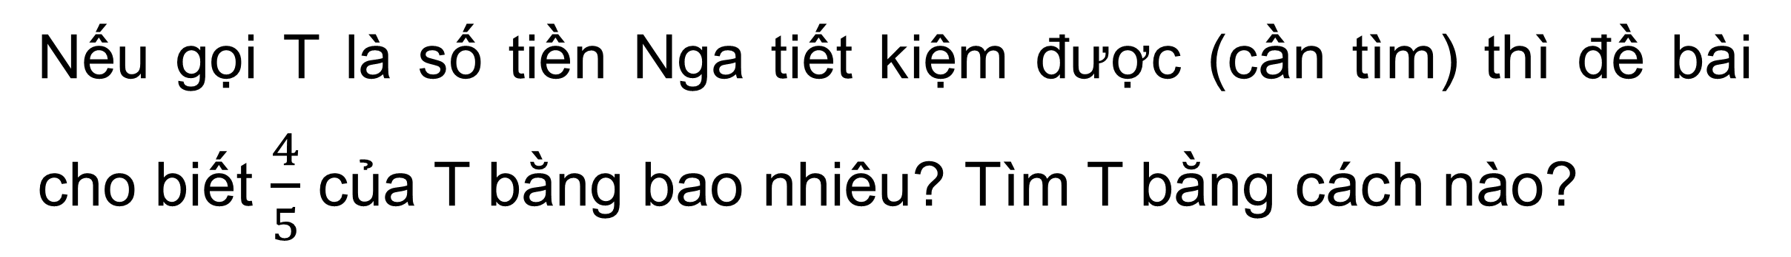
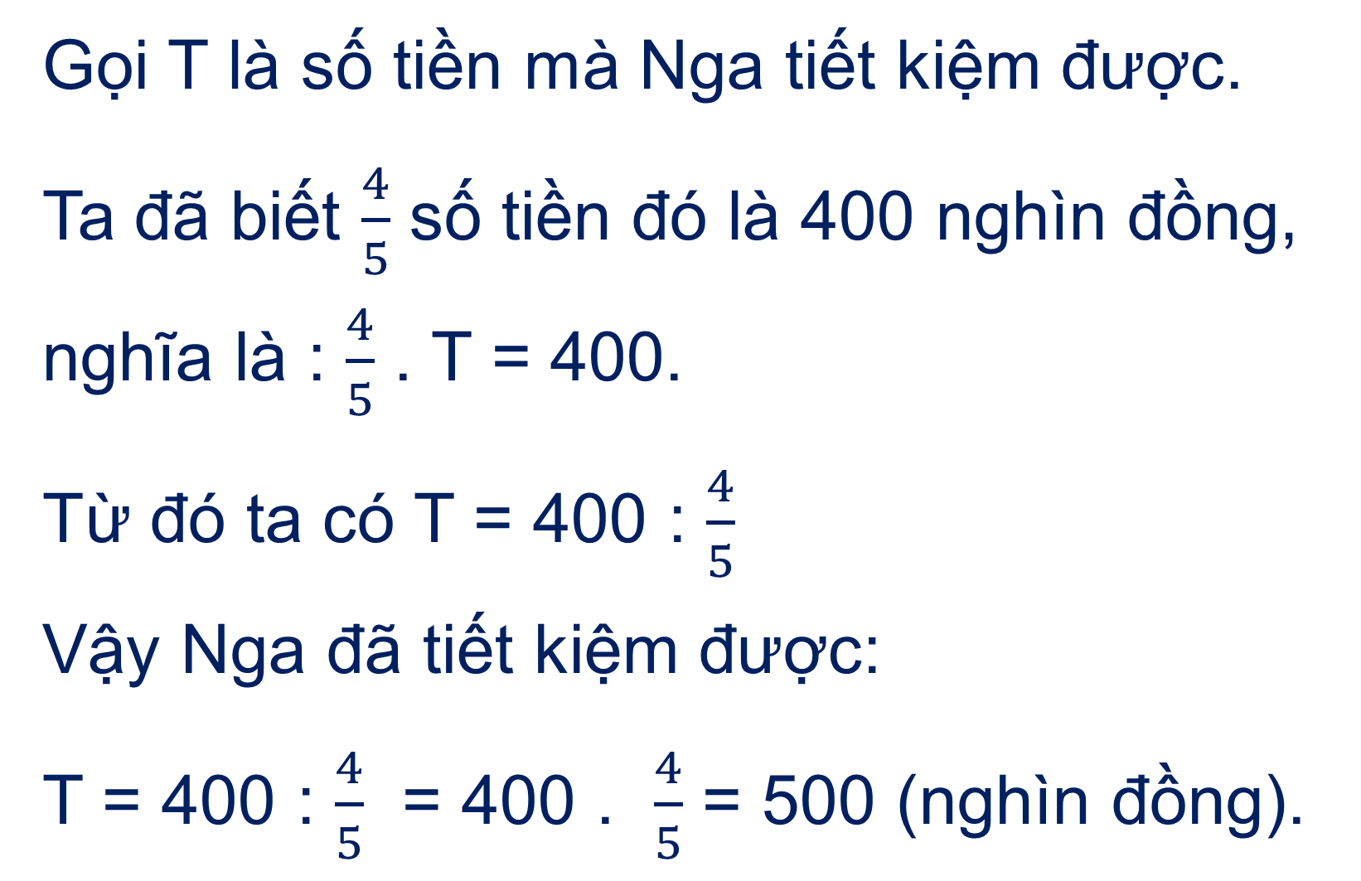
Nếu gọi T là số tiền Nga tiết kiệm được (cần tìm) thì đề bài cho biết $\frac{4}{5}$ của T bằng bao nhiêu? Tìm T bằng cách nào?
Gọi T là số tiền mà Nga tiết kiệm được.
Ta đã biết $\frac{4}{5}$ số tiền đó là 400 nghìn đồng, nghĩa là : $\frac{4}{5}$ . T = 400.
Từ đó ta có T = 400 : $\frac{4}{5}$
Vậy Nga đã tiết kiệm được:
T = 400 : $\frac{4}{5}$ = 400 . $\frac{4}{5}$ = 500 (nghìn đồng).
400
?

Slide 12

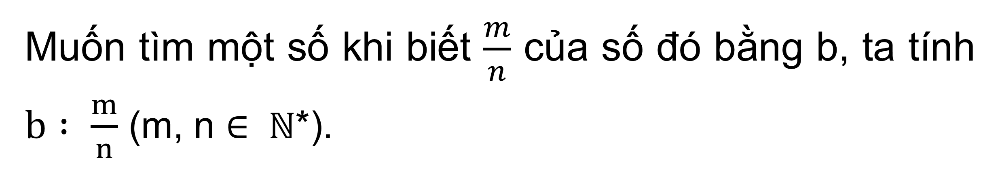
Quy tắc tìm một số biết giá trị phân số của số đó
Muốn tìm một số khi biết $\frac{m}{n}$ của số đó bằng b, ta tính $b : \frac{m}{n}$ (m, n $∈ ℕ$*).

Slide 13





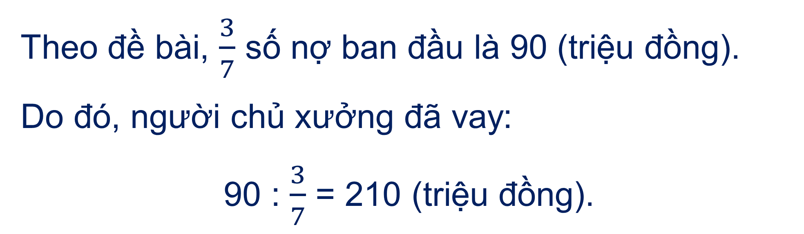
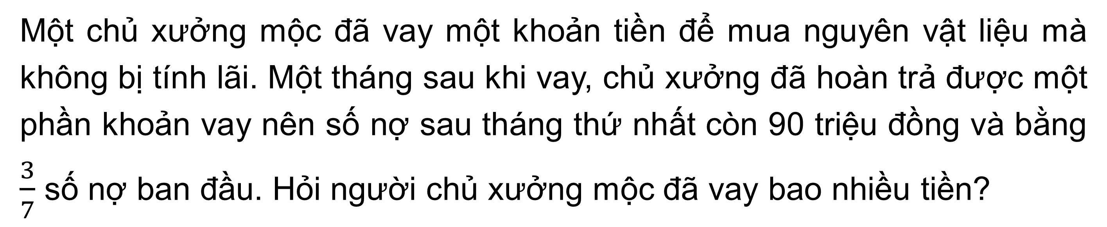
  Ví dụ 2
Một chủ xưởng mộc đã vay một khoản tiền để mua nguyên vật liệu mà không bị tính lãi. Một tháng sau khi vay, chủ xưởng đã hoàn trả được một phần khoản vay nên số nợ sau tháng thứ nhất còn 90 triệu đồng và bằng $\frac{3}{7}$ số nợ ban đầu. Hỏi người chủ xưởng mộc đã vay bao nhiều tiền?
Giải
Theo đề bài, $\frac{3}{7}$ số nợ ban đầu là 90 (triệu đồng).
Do đó, người chủ xưởng đã vay:
90 : $\frac{3}{7}$ = 210 (triệu đồng).
Bài toán đã cho những số liệu nào?

Slide 14






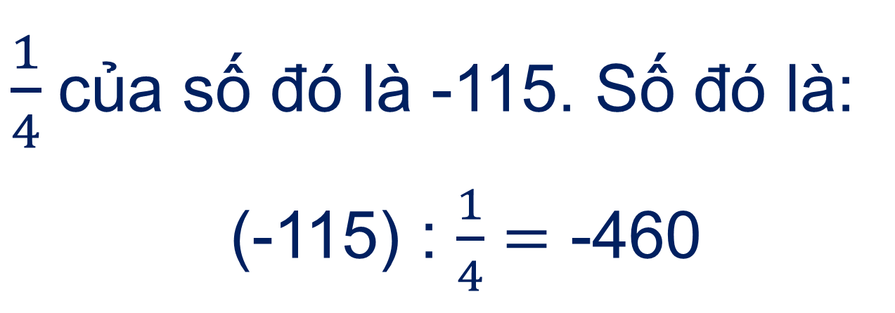

  Hoạt động cá nhân
Luyện tập 2
Tìm một số biết, -115 là $\frac{1}{4}$ của số đó.
Trả lời
$\frac{1}{4}$của số đó là -115. Số đó là:
(-115) : $\frac{1}{4}=$ -460

Slide 15


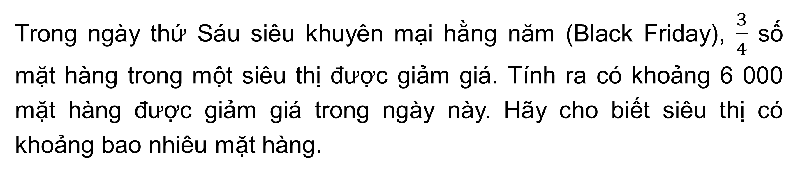
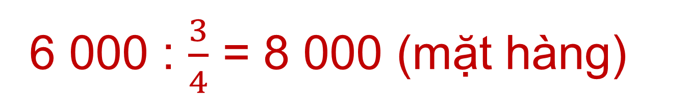
  Hoạt động nhóm đôi
Vận dụng
Trong ngày thứ Sáu siêu khuyên mại hằng năm (Black Friday), $\frac{3}{4}$ số mặt hàng trong một siêu thị được giảm giá. Tính ra có khoảng 6 000 mặt hàng được giảm giá trong ngày này. Hãy cho biết siêu thị có khoảng bao nhiêu mặt hàng.
Giải
Siêu thị có khoảng số mặt hàng là:
6 000 : $\frac{3}{4}$ = 8 000 (mặt hàng)

Slide 16





  LUYỆN TẬP
Chia lớp làm 4 nhóm, mỗi nhóm hoàn thành các bài tập và bảng nhóm.
Nếu trả lời đúng và nhanh nhất các nhóm sẽ mang về lần lượt: 4; 3; 2; 1 điểm.
Trả lời sai không được điểm.
Thời gian suy nghĩ và trả lời 4 phút.

Slide 17
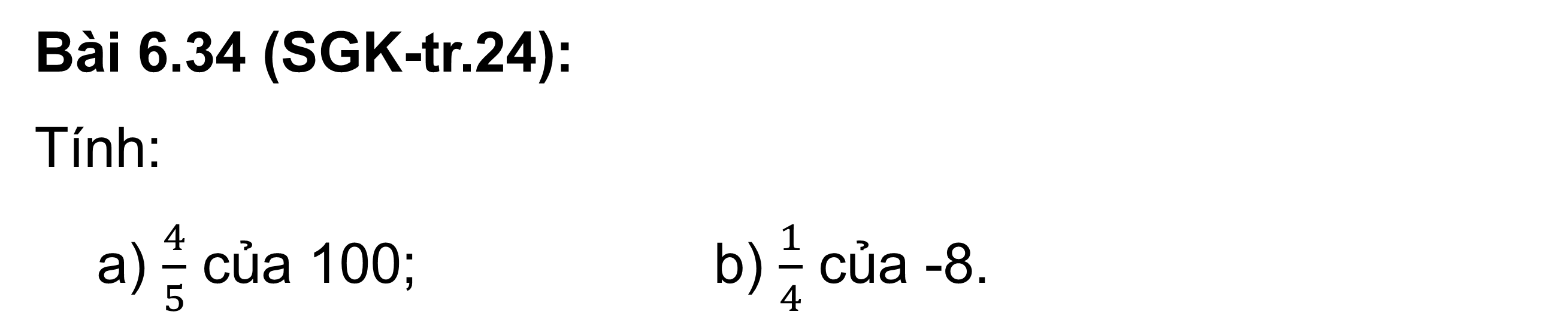
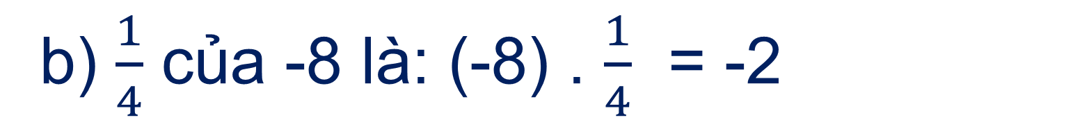
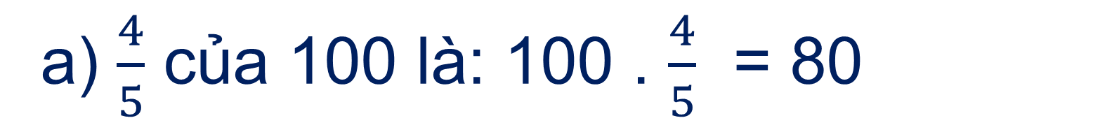
Bài 6.34 (SGK-tr.24):
Tính:
a) $\frac{4}{5}$ của 100; b) $\frac{1}{4}$ của -8.
Trả lời
a) $\frac{4}{5}$ của 100 là: 100 . $\frac{4}{5}$ = 80
b) $\frac{1}{4}$ của -8 là: (-8) . $\frac{1}{4}$ = -2

Slide 18
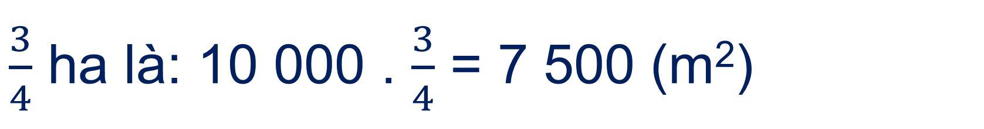
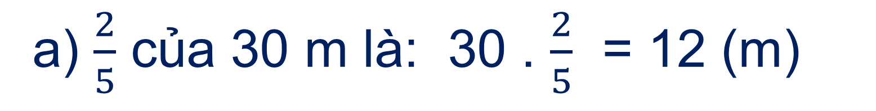
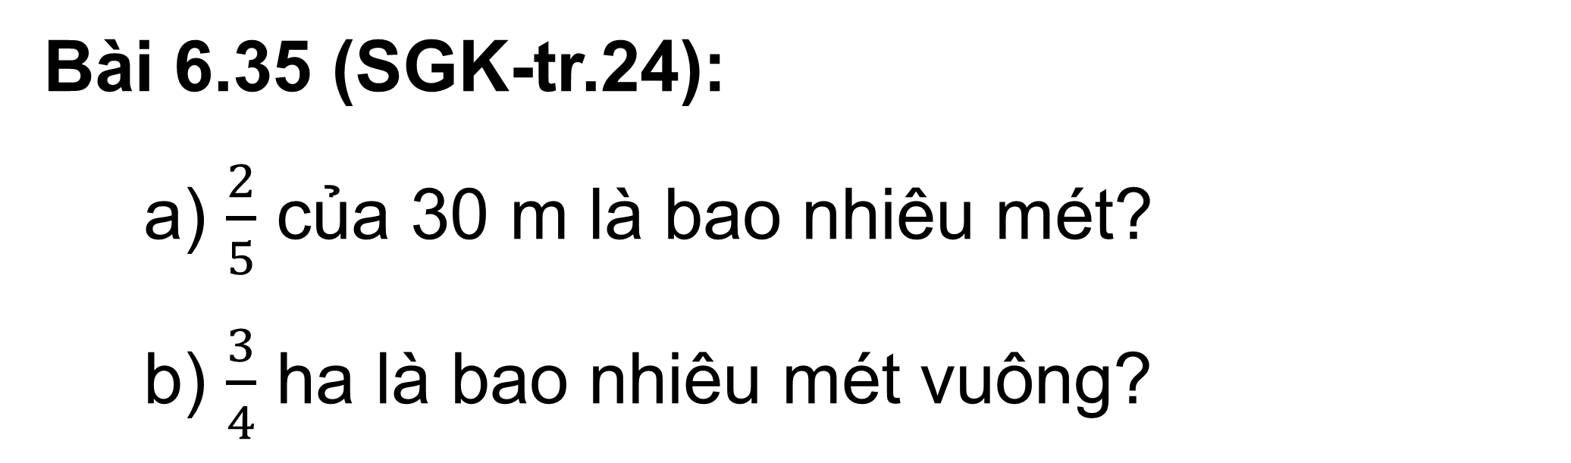
Bài 6.35 (SGK-tr.24):
a) $\frac{2}{5}$ của 30 m là bao nhiêu mét?
b) $\frac{3}{4}$ ha là bao nhiêu mét vuông?
Trả lời
a) $\frac{2}{5}$ của 30 m là: 30 . $\frac{2}{5}$ = 12 (m)
b) 1 ha = 10 000 m².
$\frac{3}{4}$ ha là: 10 000 . $\frac{3}{4}$ = 7 500 (m²)

Slide 19
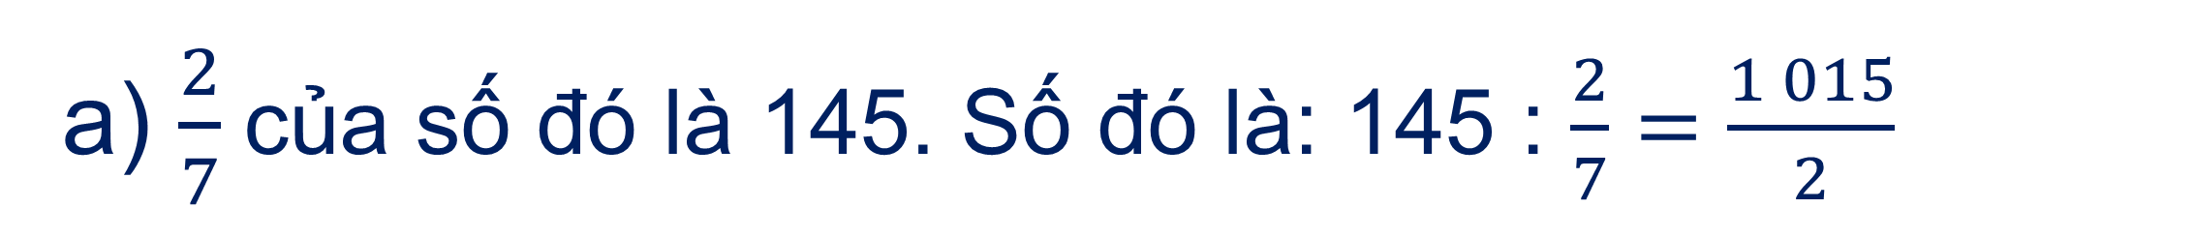
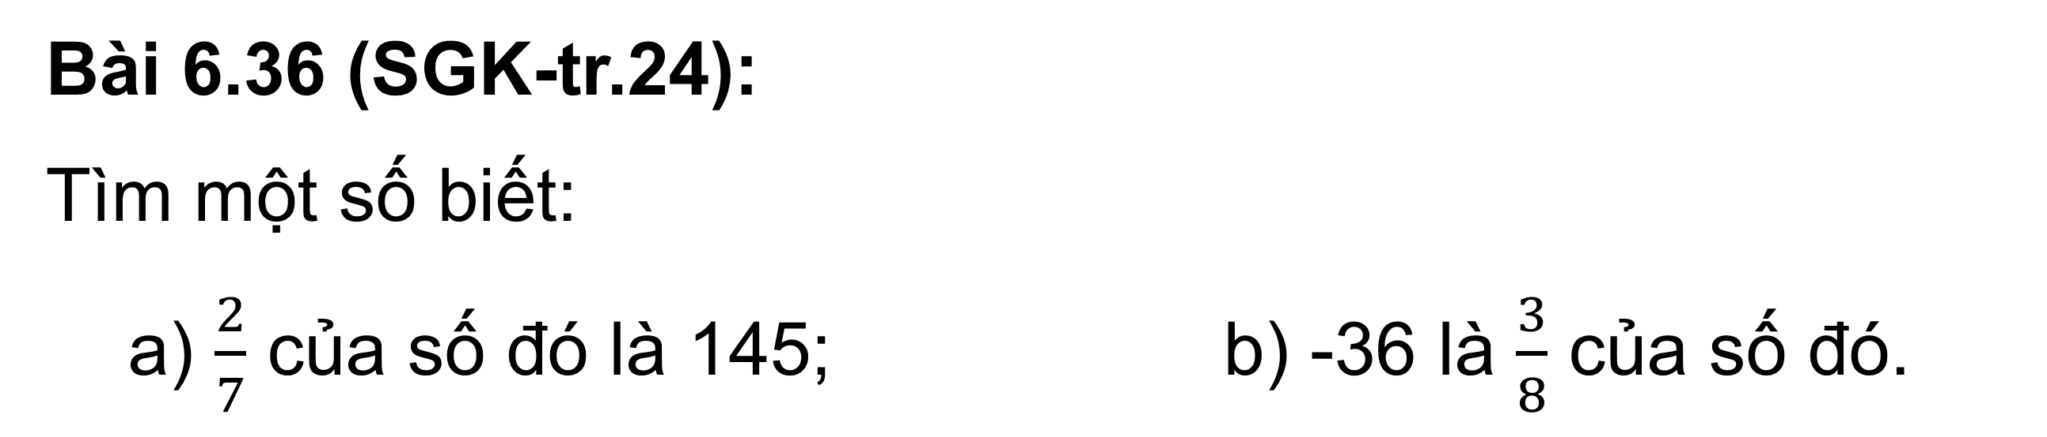
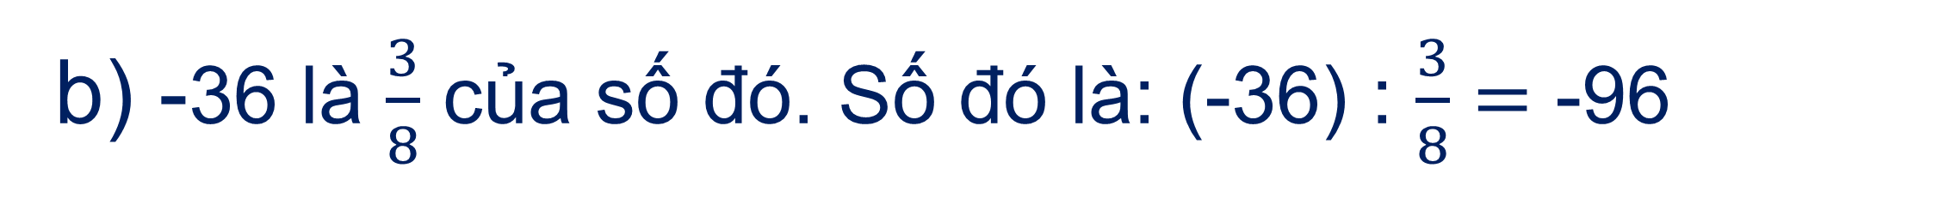
Bài 6.36 (SGK-tr.24):
Tìm một số biết:
a) $\frac{2}{7}$ của số đó là 145; b) -36 là $\frac{3}{8}$ của số đó.
Trả lời
a) $\frac{2}{7}$của số đó là 145. Số đó là: 145 : $\frac{2}{7}=$ $\frac{1 015}{2}$
b) -36 là $\frac{3}{8}$ của số đó. Số đó là: (-36) : $\frac{3}{8}=$ -96

Slide 20
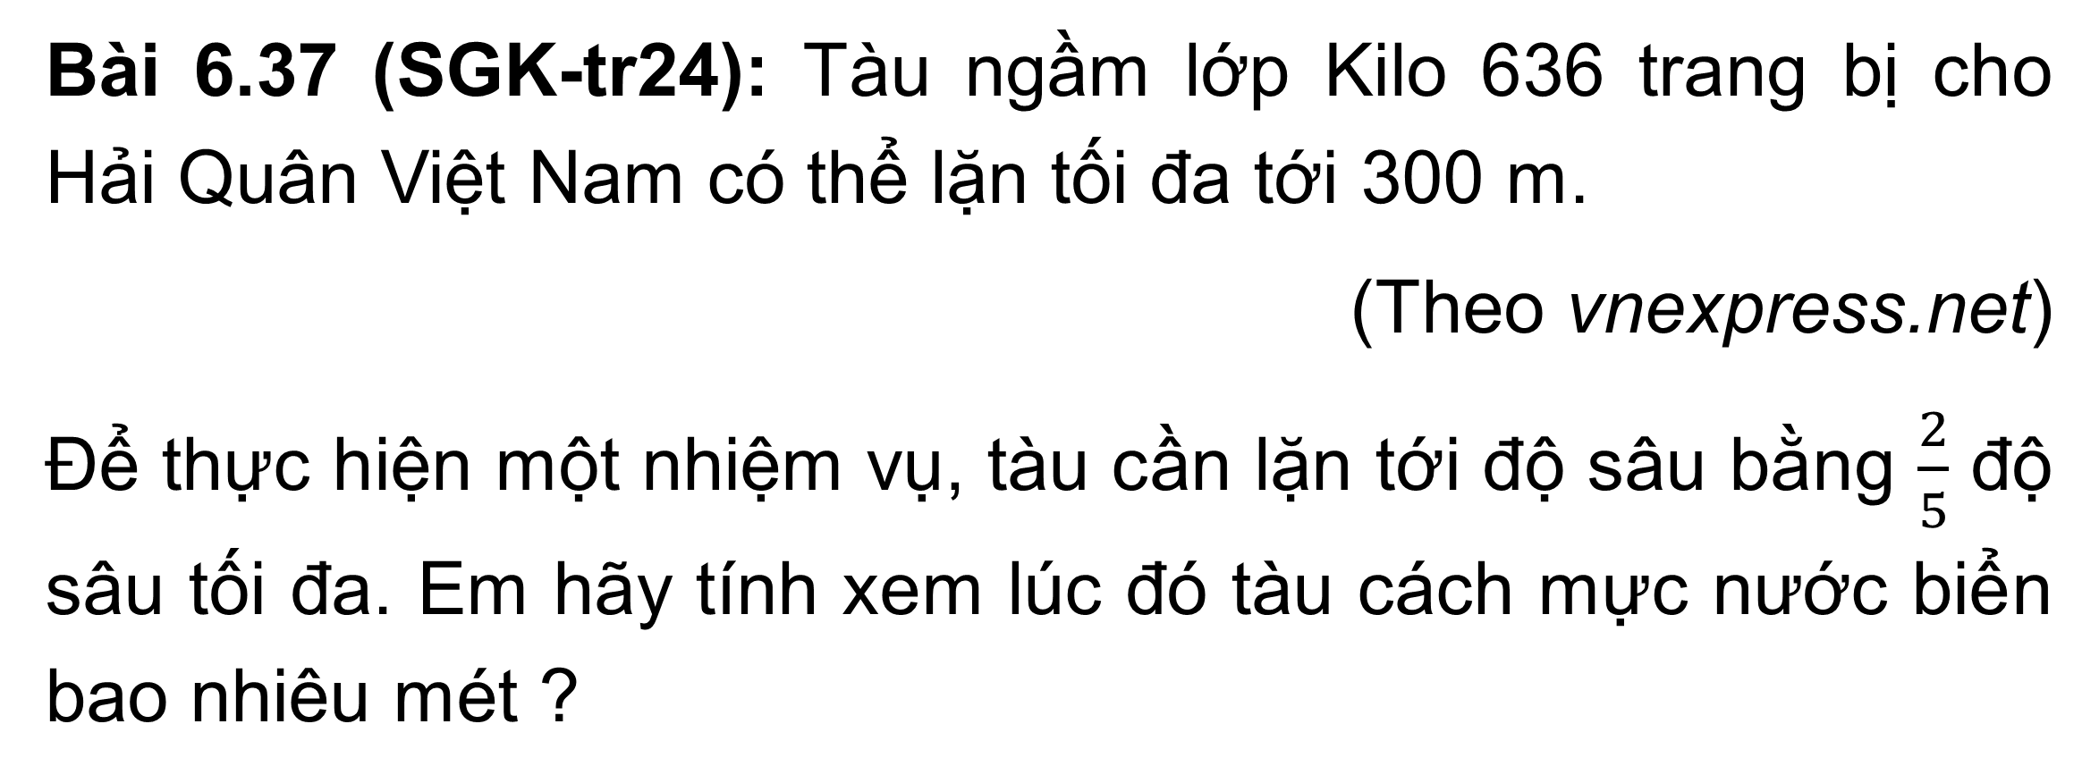
  VẬN DỤNG
Bài 6.37 (SGK-tr24): Tàu ngầm lớp Kilo 636 trang bị cho Hải Quân Việt Nam có thể lặn tối đa tới 300 m.
(Theo vnexpress.net)
Để thực hiện một nhiệm vụ, tàu cần lặn tới độ sâu bằng $\frac{2}{5}$ độ sâu tối đa. Em hãy tính xem lúc đó tàu cách mực nước biển bao nhiêu mét ?

Slide 21

Giải
Tàu cần lặn tới độ sâu là:
300 . $\frac{2}{5}$ = 120 (m)
Vậy khi đó tàu cách mực nước biển là 120 m.

Slide 22




  NHIỆM VỤ VỀ NHÀ
  Ôn tập các kiến thức đã học.
  Hoàn thành các bài tập còn lại trong SGK và SBT.
  Chuẩn bị trước bài: “Luyện tập chung”.

Slide 23





CẢM ƠN CÁC EM ĐÃ LẮNG NGHE BÀI GIẢNG!

